Slide 1
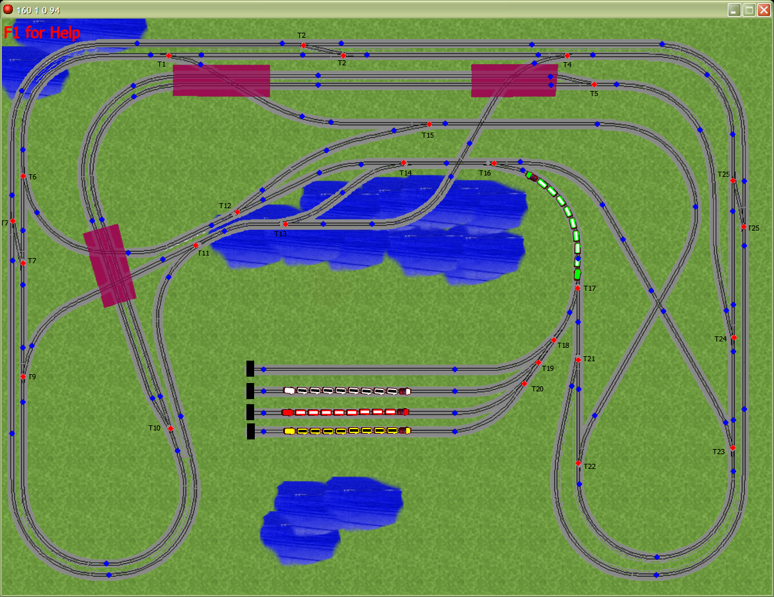
15
19
15
11
10
14
23
13
12
9
17
22
9
18
16
22
4
Turnout Numbers
3
5
2
8
21
1
20
6
7

Slide 2
81
87
65
49
41
85
72
82
88
66
51
50
54
83
86
67
52
42
97
68
53
55
84
57
69
70
75
71
58
56
43
44
98
80
59
61
76
60
62
45
99
100
73
77
74
36
48
47
46
101
90
94
102
89
95
78
79
37
92
35
25
103
91
104
93
38
Sensor Numbers
33
26
27
34
39
106
105
1
5
10
114
2
6
9
28
107
113
31
29
115
3
7
11
108
4
8
30
109
116
19
12
117
17
Ignore sensor numbers in orange.
118
18

Slide 3
28
29 30 31
32
33
105
52
53
55
56
109
54
51
57
93
95
97
98
51
94
80
96
58
79
76
75
101
99
27
91
74
34
77
102
92
78
43
15
14
13
12
72
73
50/49
44
46/45
16
17
103
37/36/35
104
11
71
24/25/26
48
47
100
19/18
70
59
81
Section Numbers
9/10
69
23
84
90
61/60
67
38
89
107
68
83/82
1
2
41/42
3
4
87/88
5
6
7
8
65/66
63/62
40
108
21
85
86
64
20
106

Slide 4
81
28
87
29 30 31
65
32
49
33
41
105
52
53
85
72
55
56
82
109
88
54
51
50
54
57
93
86
67
95
51
52
97
98
42
97
51
83
94
68
96
53
55
84
80
79
76
75
57
101
99
58
69
70
74
91
34
27
75
77
71
58
56
43
44
98
92
78
80
15
14
59
102
13
12
61
76
43
60
72
73
45
99
50/49
73
44
77
62
46/45
74
16
17
103
36
48
37/36/35
100
90
94
104
11
71
47
101
89
47
95
78
79
37
24/25/26
48
92
100
25
103
91
19/18
Sensor Numbers
35
70
59
104
93
9/10
38
69
84
81
33
26
27
23
90
Section Numbers
34
39
61/60
38
89
67
106
105
107
68
83/82
1
1
5
2
114
41/42
113
2
3
6
4
9
10
28
107
87/88
115
3
5
7
6
11
31
29
108
4
7
8
8
65/66
63/62
116
19
12
40
108
21
85
86
64
17
117
106
20
118
18

